Slide 1
Pregled rimske književnosti
„Srebrni” vijek

Slide 2
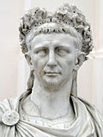
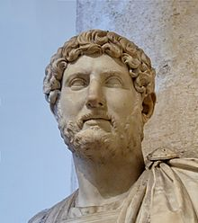
Od Augusta do Hadrijana
14. g. n. e. umire August
Julijevsko-klaudijevska dinastija do Neronove smrti 68.g.
Galba-Oton-Vitelije (69.g.)
Flavijevska dinastija od Vespazijana do Trajana
Hadrijan stupa na prijestolje 117.g.
Književnost se širi izvan Italije (Hispanija, npr.)

Slide 3
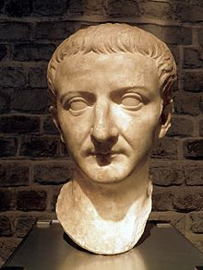
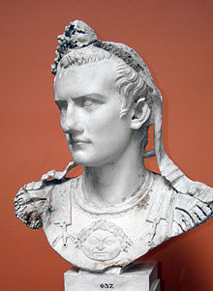
Doba Julio-Klaudijevaca
Tiberije (Tiberius Claudius Nero, 14.-37.)
  31. smaknut Sejan, vođa pretorijanaca
Kaligula (Gaius Julius Caesar Germanicus, 37.-41.) – napredan i/li lud
  ubio ga centurion Kasije Hereja
Klaudije (Tiberius Claudius Drusus, 41.-54.)
  Car znanstvenik
  43. započinje osvajanje Britanije
  48. smaknuta Mesalina zbog izdaje
  55. otrovan Britanik

Slide 4
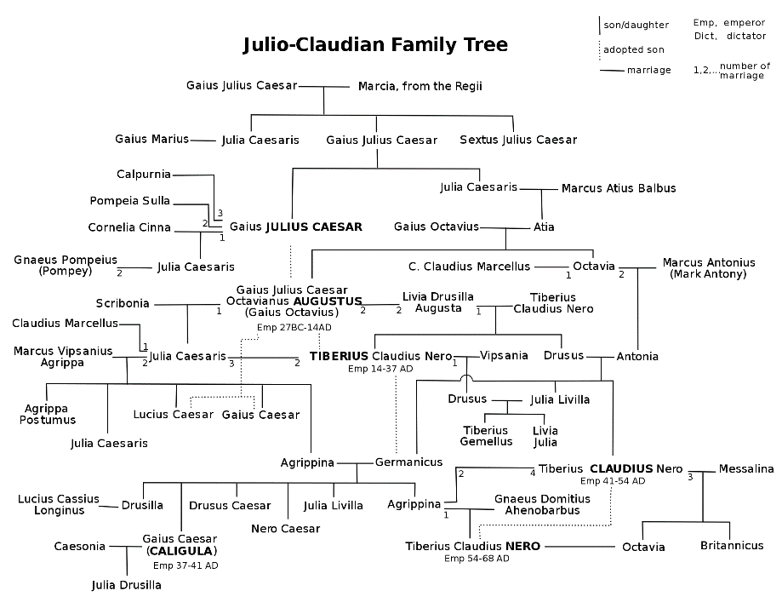
Obiteljsko stablo julijevsko-klaudijevske dinastije
http://www.ancient.eu/image/2131/
based on Wikipedia content that has been reviewed, edited, and republished. Original image by Rursus. Uploaded by Jan van der Crabben, published on 29 October 2013 under the following license: Creative Commons: Attribution-NonCommercial-ShareAlike

Slide 5
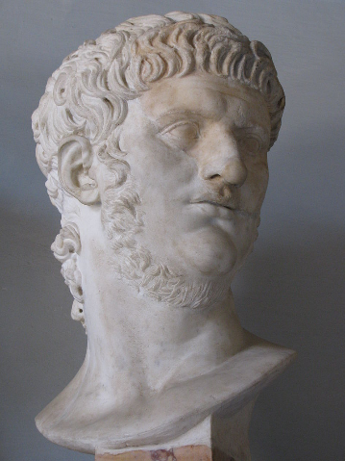
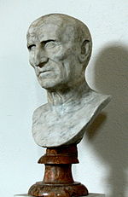
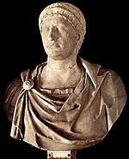
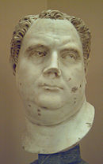
By cjh1452000 - Own work, CC BY-SA 3.0, https://commons.wikimedia.org/w/index.php?curid=6983878
Neron (Lucius Domitius Ahenobarbus, 54.-68.)
  59. ubijena Agripina Mlađa
  62. ubijena Oktavija
  64. požar Rima
  65. Pizonova urota
69. godina četvorice careva
  Galbu ubili pretorijanci
  Oton počinio samoubojstvo nakon poraza
  Vitelija ubila Vespazijanova vojska (spaljen Jupiterov hram)

Slide 6
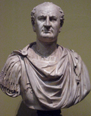
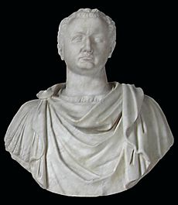
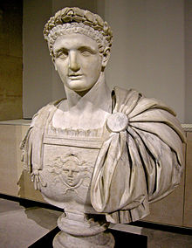
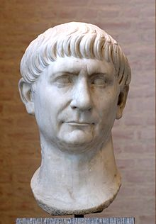
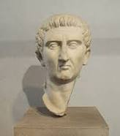
Doba Flavijevaca
Vespazijan (Titus Flavius Vespasianus, 69.-79.) – uređenje financija i vojske
  66.-73. rat sa Židovima u Judeji
    70. Jeruzalemski hram razoren pod zapovjedništvom Tita
  72.-80. izgradnja Koloseja
  77. Agrikola postaje namjesnik Britanije
Tit (Titus Flavius Vespasianus, 79.-81.)
  79. erupcija Vezuva
Domicijan (Titus Flavius Domitianus, 81.-96.)
  Tiranija, damnatio memoriae
Nerva (Marcus Cocceius Nerva, 96.-98.)
  Izabrao ga senat
Trajan (Marcus Ulpius Traianus, 98.-117.)
  107. provincija Dacija
  Simbol mira i pravde („optimus princeps”)
Notes:
"Felicior Augusto, melior Traiano„ (Eutropius, Breviarium)
As part of the fourth century revitalization of Trajan's memory, it is interesting to see him connected--like a book end to Augustus. His forum was literally connected to Augustus's, by a passageway, a reminder to visitors that he was to be considered in that tradition. It's all the more interesting that Suetonius refused to do so. But also interesting that Augustus is only felix, lucky (a slightly complicated nickname given its associations with Sulla); while Trajan is melior--a nod to his title of Optimus Princeps.

Slide 7
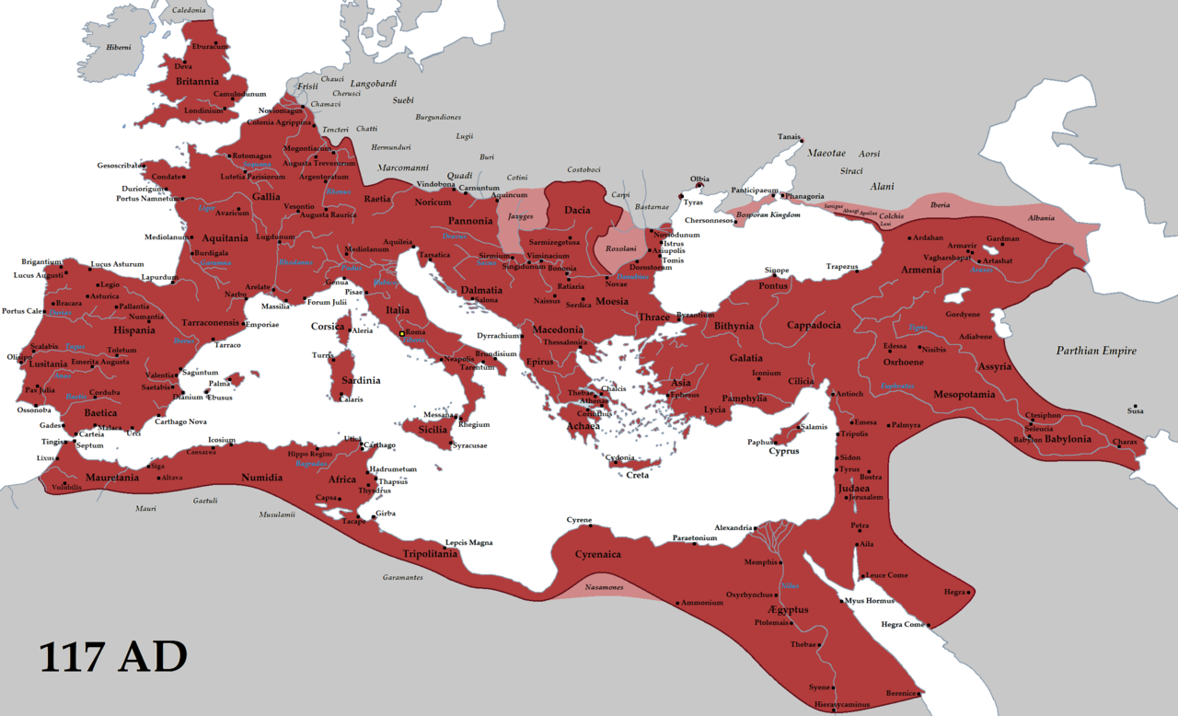
Rimsko Carstvo u doba Trajana
By Tataryn - Own work, CC BY-SA 3.0, https://commons.wikimedia.org/w/index.php?curid=19625326

Slide 8
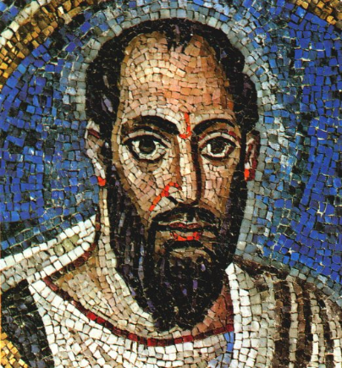
Pod budnim okom cara
Joachim Schäfer - <a href="www.heiligenlexikon.de">Ökumenisches Heiligenlexikon</a>
https://www.heiligenlexikon.de/BiographienP/Paulus.htm
Mozaik iz 5.st., Nadbiskupska kapelica (Sv. Andrije), Ravenna
Uspostava odnosa s prethodnim razdobljem
Individualizam i realizam, relativiziranje
Miješanje književnih vrsta i rodova
Nove književne vrste („rubne”):
  Basna
  Roman
Zlatno doba epigrama, satire i znanosti
Cvate retorika (bez politike), i filozofija (stoici)
  Utjecaj Cicerona nasuprot „novog” stila

Slide 9
Lektira
Latinska
  Phaedri Fabulae Aesopiae I, 3 (Graculus superbus et pavo), 8 (Lupus et gruis), 12 (Cervus ad fontem), 21 (Leo senex, aper, taurus et asinus); II, 5 (Tiberius Caes. ad atriensem); IV, 9 (Vulpis et caper), 17 (De fortunis hominum), 22 (De Simonide)
  Senecae Minoris De vita beata c. 4–7
  Plinii Minoris Epistulae III, 3; III, 7; VIII, 8
  Statii Silvae II, 4 (Psittacus Pollii Felicis)
Hrvatska
  Petronije, Satire (Satyricon)
  Juvenal, Satira VI.
  Tacit, O životu i karakteru Julija Agrikole
  ili O porijeklu, položaju, običajima i narodima Germanije

Slide 10
Literatura
Boardman – Griffin – Murray (eds.): The Oxford Illustrated History of the Roman World, Oxford University Press (1988)
Budimir, M. - Flašar, M.: Pregled rimske književnosti – De auctoribus Romanis, Beograd (1986)
Conte, Gian Biagio: Povijest rimske književnosti (bilo koje izdanje: talijansko, englesko,…)
Paratore, Ettore; La letteratura latina dell’età repubblicana e augustea; Sansoni, Firenze (1969)
Škiljan Dubravko (ur.); Leksikon antičkih autora; Latina et Graeca - Matica hrvatska (1996)
Taplin, Oliver (ed.): Literature in the Roman World, Oxford University Press (2000)
Vratović, Vladimir; Rimska književnost; Biakova, Zagreb (2008)

